Slide 1
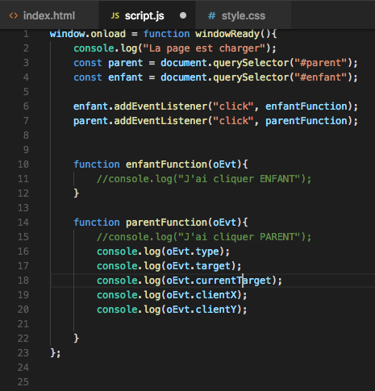
Event
Tips :
Pour connaître le type de l'événement.
Pour connaître l'élément sur lequel on clique.
Pour connaître la currentTarget c’est à dire l'élément qui exécute le code.
Pour connaître la valeur X ou Y de la ou on clique
sur l’élément.

Slide 2
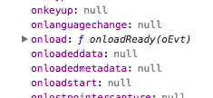


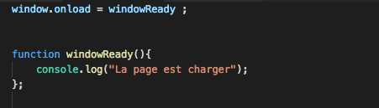
onload est une propriété de window, c’est un gestionnaire d'événement(EventHandler), quand l'événement se produit la fonction se déclenche.
NOTE IMPORTANTE : UN EVENT HANDLER NE PEUT PRENDRE QU’UNE SEUL PROPRIETE, SI L’ON VEUT ASSIGNER DIFFÉRENTE FONCTION À UN MÊME ÉVÉNEMENT IL FAUT METTRE UN ÉCOUTEUR D'ÉVÉNEMENT “ADDEVENTLISTENER”
On peut également lui assigner la fonction directement.

Slide 3
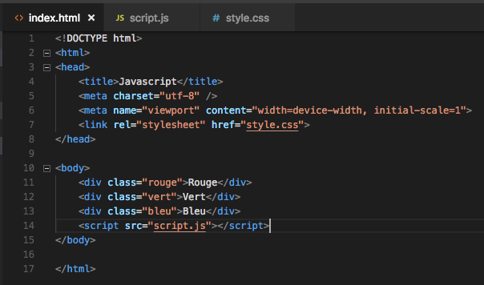
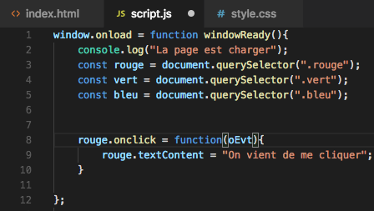
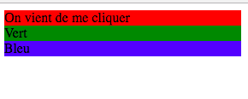
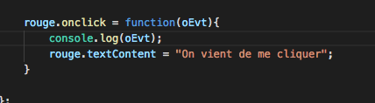
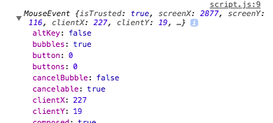

onclick est une des propriétés eventHandler de l’élément rouge, on peut récupérer l’objet événement en le passant en parametre de la fonction.
NOTE IMPORTANTE : UN EVENT HANDLER NE PEUT PRENDRE QU’UNE SEUL PROPRIETE, SI L’ON VEUT ASSIGNER DIFFÉRENTE FONCTION À UN MÊME ÉVÉNEMENT IL FAUT METTRE UN ÉCOUTEUR D'ÉVÉNEMENT “ADDEVENTLISTENER”
On peut récupérer l’objet événement et l’afficher pour acceder a c’est propriété si besoin.

Slide 4
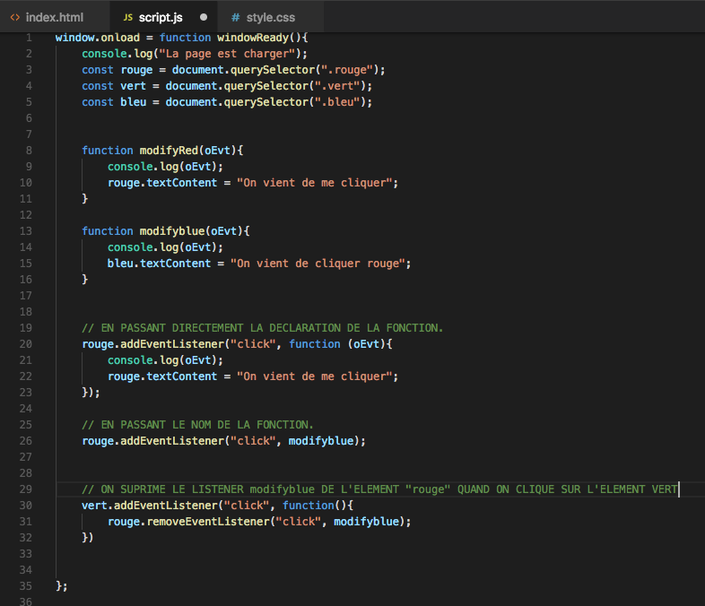
Quand on a besoin de faire plusieurs actions à différent endroit du code sur un événement on va utiliser “addEventListener”
pour écouter l'événement quand il se déclenche.
Il y a également possibilité de passer le nom fonction en paramètre du addEventListener, dans le cas si on aurait besoin de la réutiliser à un autre endroit du code.
On peut supprimer un listener.

Slide 5
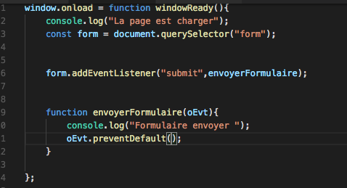
La fonction preventDefault() permet d'empêcher le comportement par défaut d’un événement, exemple quand on valide un formulaire cela empêche à la page de se rafraîchir automatiquement.

Slide 6
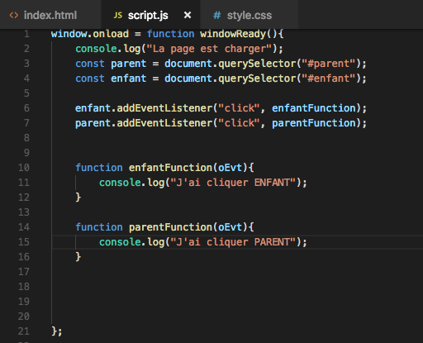
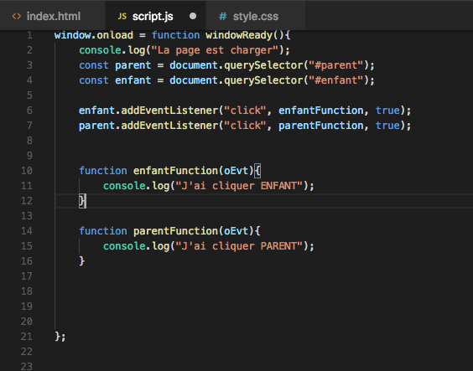
La propagation des événements
Par défaut le code s’effectue pendant la phase de Bubbling c’est à dire remontante.
Si l’on veut effectuer le code pendant la phase de capture c’est à dire pendant la phase descendante il faut ajouter a notre fonction addEventListener le paramètre true.

Slide 7

stopPropagation() stop la propagation du listener au premier élément rencontrer.

